Slide 1

LA CIRCULADE EN TERRASSES DU LARZAC
MURIEL & CAROLINE 27 FÉVRIER 2026

Slide 2
GENÈSE DE L’APPELLATION
Le territoire des Terrasses du Larzac est historiquement viticole depuis l’Antiquité, mais son identité qualitative s’est affirmée surtout à partir des années 1980–1990, portée par une nouvelle génération de vignerons. Initialement intégrée à l’AOC Languedoc, la zone acquiert une reconnaissance officielle en tant qu’AOC autonome en 2014, consacrant un travail collectif de sélection parcellaire, de maîtrise des rendements et d’exigence qualitative.
L’appellation est aujourd’hui considérée comme l’un des fers de lance du renouveau qualitatif du Languedoc, régulièrement citée parmi les crus les plus qualitatifs du sud de la France.

Slide 3
LOCALISATION & GÉOGRAPHIE
L’AOC s’étend sur environ 700 à 800 hectares répartis sur 32 communes au nord-ouest de Montpellier, en bordure méridionale du plateau du Larzac. L’altitude varie généralement entre 80 et 400 mètres, ce qui influence fortement le profil climatique et la maturation des raisins.
Principaux types de sols :
Calcaires durs et éboulis calcaires : apportent tension, droiture et allonge
Argilo-calcaires profonds : favorisent la structure et la régularité hydrique
Ruffs (grès rouges) : typiques de certaines zones, donnant des vins plus solaires et épicés
Galets roulés et terrasses alluviales : concentration, puissance et maturité
Cette diversité explique la grande variabilité stylistique intra-appellation, tout en conservant une signature commune.

Slide 4
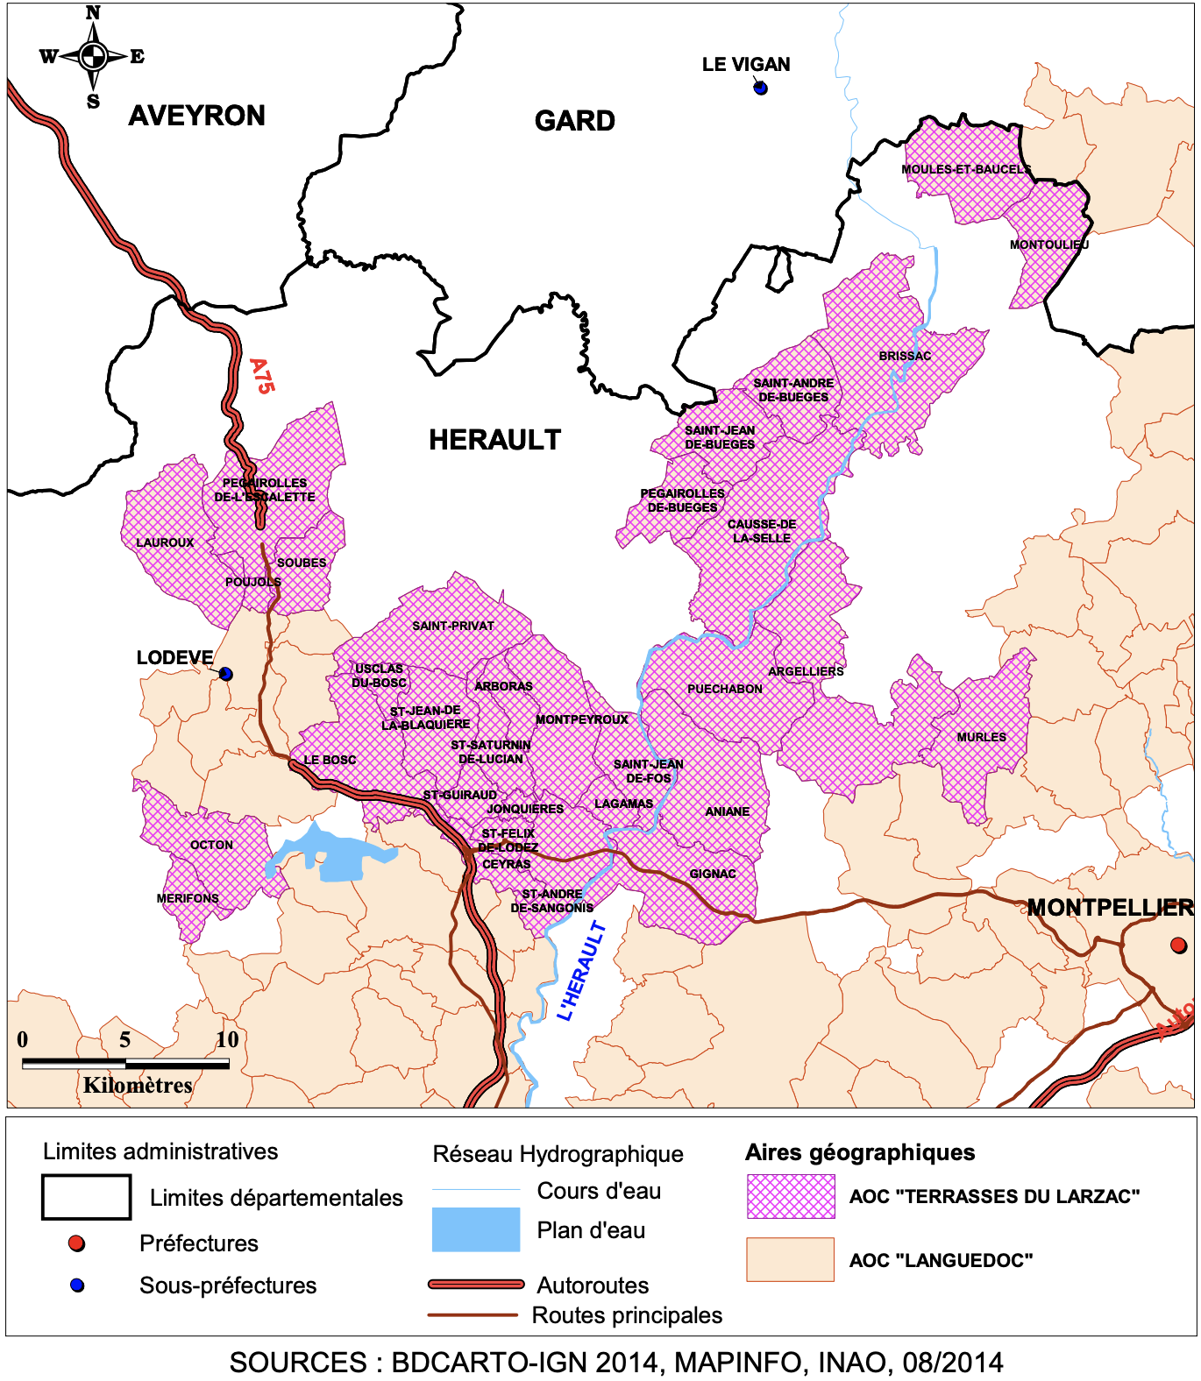

Slide 5
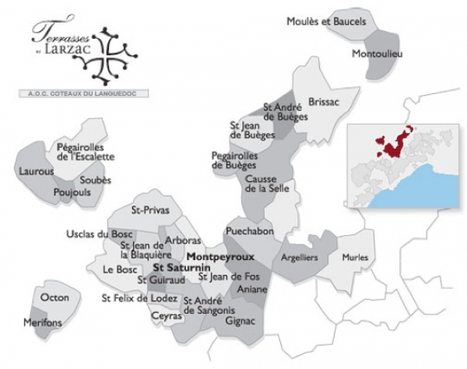

Slide 6
CLIMAT
Bien que méditerranéen, le climat des Terrasses du Larzac est fortement marqué par :
l’éloignement relatif de l’influence maritime
l’altitude
l’influence refroidissante du plateau du Larzac
Les amplitudes thermiques jour/nuit, particulièrement en fin de maturation, permettent :
une meilleure préservation de l’acidité
une maturité phénolique plus progressive
une expression aromatique plus fraîche et plus complexe
Ce facteur climatique est déterminant dans l’équilibre des vins, souvent cités pour leur fraîcheur naturelle, rare dans le sud.

Slide 7
ENCÉPAGEMENT
L’AOC Terrasses du Larzac est exclusivement dédiée aux vins rouges d’assemblage, avec une réglementation stricte visant à éviter toute mono‑expression cépage.
Cépages principaux (≥ 75 % de l’assemblage)
Grenache noir
Syrah
Mourvèdre
Carignan
Cépages secondaires (≤ 25 %)
Cinsault
Counoise
Lledoner pelut
Morrastel
Terret noir
L’assemblage doit comporter au minimum trois cépages, dont au moins deux principaux. Le Carignan est souvent issu de vieilles vignes, apportant profondeur, acidité et complexité.

Slide 8
VITICULTURE
Les Terrasses du Larzac se distinguent par une viticulture :
à rendements maîtrisés (souvent inférieurs aux maxima autorisés)
majoritairement conduite en agriculture biologique ou biodynamique, ou en conversion
orientée vers le travail des sols et la préservation de la biodiversité
La topographie morcelée et la taille relativement modeste des exploitations favorisent une approche parcellaire fine.

Slide 9
VINIFICATION & ÉLEVAGE
Élevage 12–24 mois : foudres, demi-muids, barriques peu neuves
Il n’existe pas de style de vinification unique, mais des tendances communes :
vendanges souvent manuelles
recherche de maturité phénolique sans surmaturité
extractions maîtrisées (infusion, pigeage doux, remontages modérés)
Élevage
majoritairement de 12 à 24 mois
contenants variés : foudres, demi-muids, barriques peu ou pas neuves, cuves béton
L’élevage vise à ne pas obtenir des vins trop marqués par le bois.
En résumé : le vin des Terrasses du Larzac est élevé pour que les tanins et les arômes se fondent harmonieusement, donnant un vin élégant et structuré, sans qu’on ressente le bois comme un parfum artificiel ou envahissant.

Slide 10
PROFIL ORGANOLEPTIQUE
À la dégustation
Robe : grenat profond à reflets violines
Nez : fruits noirs (mûre, cassis), fruits rouges mûrs, garrigue, poivre, épices, parfois notes florales ou graphite
Bouche : attaque ample, structure tannique fine mais affirmée, fraîcheur structurante, finale longue et saline
Les vins conjuguent puissance méridionale et équilibre septentrional, ce qui fait leur singularité.

Slide 11
POTENTIEL DE GARDE
Selon les domaines et les cuvées :
accessibilité possible dès 3–5 ans
potentiel de garde fréquent de 10 à 15 ans, voire davantage pour les cuvées de terroir ou de vieilles vignes
L’évolution privilégie les notes de sous-bois, d’épices douces et de tapenade, tout en conservant une belle trame fraîche.

Slide 12
POSITIONNEMENT
Les Terrasses du Larzac bénéficient aujourd’hui :
d’une reconnaissance critique nationale et internationale
d’un excellent rapport qualité‑prix dans le paysage des grands vins français
d’une image d’appellation d’avant-garde, exigeante et cohérente
Elle s’adresse clairement à un public d’amateurs éclairés, de sommeliers et de cavistes à la recherche de vins de caractère, identitaires et aptes à la garde.

Slide 13
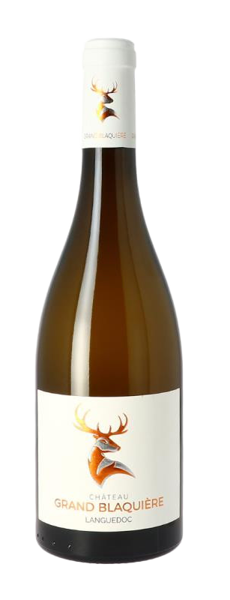
entrée acte 1
CHÂTEAU GRAND BLAQUIÈRES 2024 BLANC
AOP Languedoc, en conversion biologique
Cépages : Vermentino, Clairette & Grenache Blanc
Pressurage direct, fermentation en cuve inox lente et contrôle des températures.
Dégrés : 12,5 % vol
Potentiel de garde : 2 à 5 ans
Servir entre 6 et 8°
Prix : 10€

Slide 14
CHÂTEAU GRAND BLAQUIÈRES 2024 BLANC
Vivacité, fruit, fraîcheur et belle minéralité sont les traits qui caractérisent le mieux ce merveilleux élixir.
Accord met - vins : Il accompagnera parfaitement des fruits de mer, des huîtres, des coquillages, une cargolade, des encornets farcis, une brasucade de moules, un pélardon et des fromages persillés.

Slide 15
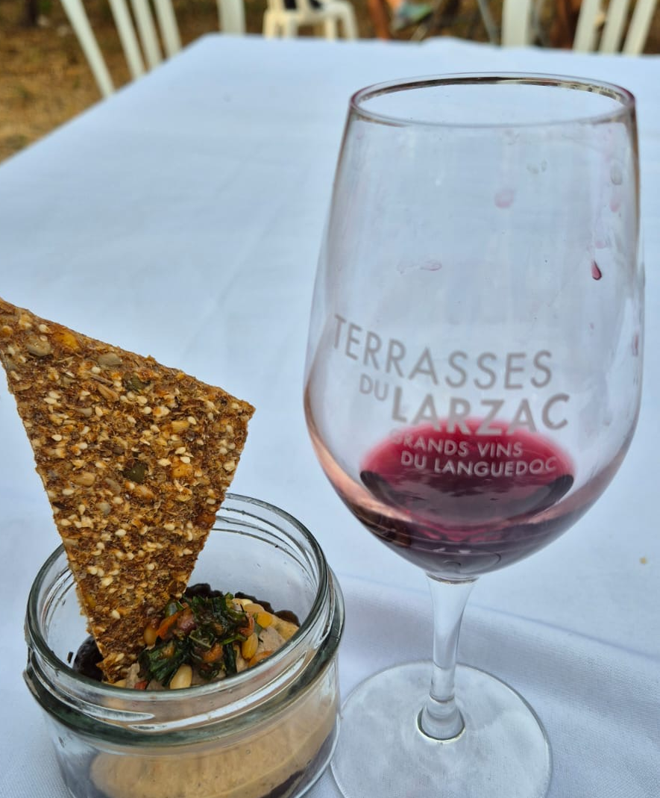
entrée acte 1
Aubergine sous toutes ses formes à la brebis et ail noi

Slide 16
entrée acte 1
LE CLOS DES COMBALS L’OBSTINÉE - 2022
AOP Terrasses du Larzac Certifié en Conversion vers l’Agriculture Biologique
Cépages : Syrah, Grenache, Cinsault, Carignan
Vendanges manuelles
Vinification parcellaire traditionnelle en cuve inox thermorégulée, élevage en cuve 12 mois
Degrés : 15 % vol
Palmarès : 1 étoile au Guide Hachette des vins 2025
Garde : prêt à boire dès aujourd'hui peut être gardé plus de 10 ans
Servir entre 14 et 16°
Prix : 15€

Slide 17
LE CLOS DES COMBALS L’OBSTINÉE - 2022
Robe : rouge aux reflets violacés
Nez complexe sur le zan, menthe poivrée, chocolat noir et final sur le poivre noir.
Bouche pleine, riche, gourmande et soyeuse sur les fruits rouges et noirs, une pointe de menthe poivrée.
Accord mets vin : mi-cuits de chocolat, tournedos aux girolles, boudin aux pommes.

Slide 18
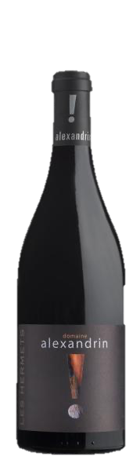
entrée acte 1
DOMAINE ALEXANDRIN LES HERMETS - 2022
AOP Terrasses du Larzac Certifié en Conversion vers l’Agriculture Biologique
Cépages : Syrah Mourvèdre, Grenache noir
Vendanges manuelles, vin non filtré, Vinification et élevage : ?????
Palmarès : Or 2025
Prix : 15€

Slide 19
DOMAINE ALEXANDRIN LES HERMETS - 2022
Robe : pourpre et brillante.
Le nez moka et épicé présente de légères notes de sous-bois.
Avec une bouche grasse et opulente à la fraîcheur équilibrée, ce vin délivre des arômes de pruneaux et de fruits mûrs.

Slide 20
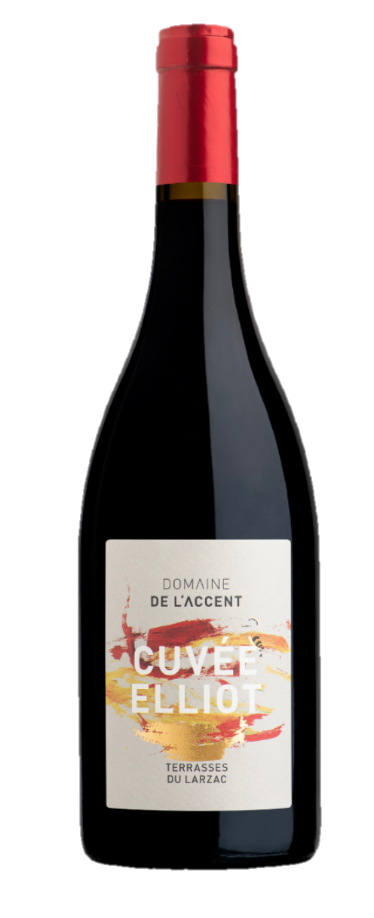
entrée acte 2
DOMAINE DE L’ACCENT CUVÉE ELLIOT - 2023
AOP Terrasses du Larzac – agriculture biologique
Parcelles en petites parcelles dans la garigue. Sol argilo-calcaire
Cépages : Syrah 40%, Mourvèdre 20%, Carignan 20%, Grenache noir 20%
Vendanges manuelles début septembre. Rendements 30 hl/ha.
Fermentation spontanée, élevage pendant 12 mois en barrique de 228 et 500 litres
Alcool : 14 % vol – Acidité 3,7 g/l – sucres résiduels 1,2 g/l
Prix : 19€

Slide 21
DOMAINE DE L’ACCENT CUVÉE ELLIOT - 2023
Robe grenat
Arômes de fruits noirs, d’épices orientales, de garrigue
Bouche plein et intense avec des tanins souples.
Vin généreux qui gade une belle fraicheur
Garde : de 5 à 8 ans après la récolte
Servir à 16°

Slide 22
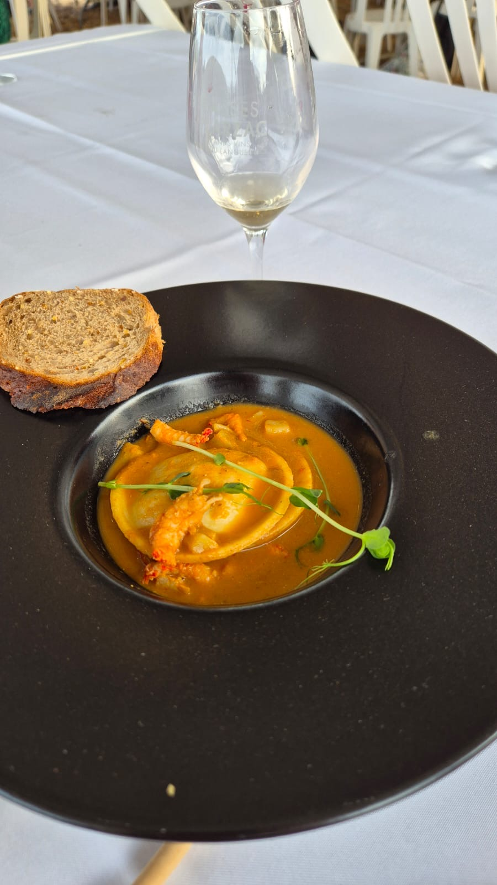
entrée acte 2
Raviole d’écrevisse façon bouillabaisse

Slide 23
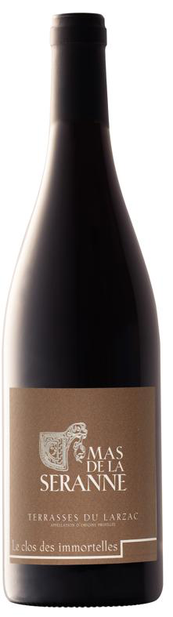
Plat
MAS DE SÉRANNE LE CLOS DES IMMORTELLES - 2023
AOP Terrasses du Larzac - Bio
Cépages : syrah (25%), cinsault (25%), mourvèdre (25%), grenache (10%), morrastel (10%) et carignan (5%)
Vinification : fermentation traditionnelle et longue macération
Élevage : 13 mois en fûts de chêne Allier et Centre, de 1 à 3 vins
Dégrés : 14,5 % vol
Garde : prêt à boire dès aujourd'hui après l'avoir carafé ; atteindra sa plénitude d'ici 1 an ou 2 pour la conserver plus de 5 ans
Servir entre 16 et 17°
Prix : 19€

Slide 24
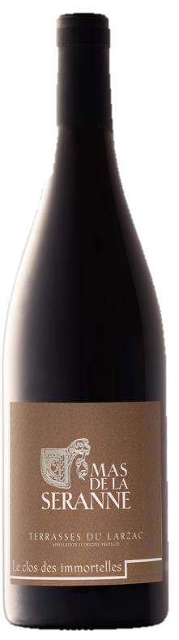
MAS DE SÉRANNE LE CLOS DES IMMORTELLES - 2023
Robe : rouge pourpre, reflets violacés
Nez : complexe de mokazan, épices douces. Beaucoup d'éclat : notes de thym, poivre blanc et cassis.
Bouche : charnue, confite, fruitée et notes épicées
Accord : parfait pour accompagner viandes relevées ou en sauce, gibiers, daubes, tajine d'agneau, certains fromages

Slide 25
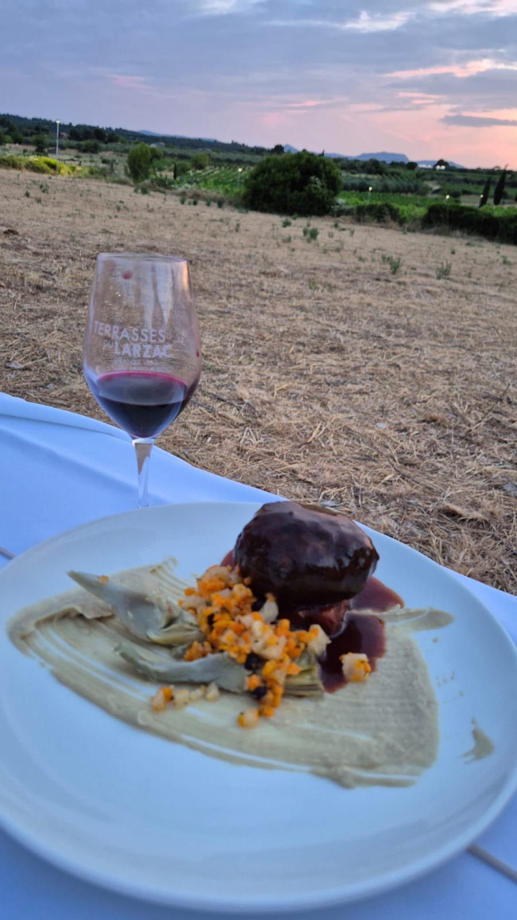
Plat
Comme une caillette de boeuf aux fruits secs moelleux, arancini au Laguiole et sa mousseline d’artichaut façon barigoule

Slide 26
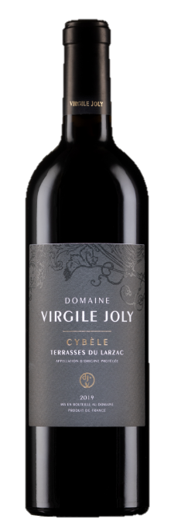

Plat
DOMAINE VIRGINIE JOLY CYBÈLE ROUGE - 2023
AOP Terrasses du Larzac
Cépages : 45% Mourvèdre, 45% Syrah, 10% Grenache
Vendanges manuelles
Élevage 18 mois en cuve béton
Dégrés : 14,5 % vol.
Garde : de 5 à 10 ans après la récolte
Servir entre 17 et 18°
Prix : 16€

Slide 27
DOMAINE VIRGINIE JOLY CYBÈLE ROUGE - 2023
Nez : des arômes de fruits noirs bien mûrs, cerise noire, réhaussés de notes d’épices, de cacao et de violette.
Bouche : saveurs gourmandes de cerises et de mûres poivrées qui se prolongent sur des notes suaves et épicées de vanille et de cacao.
Accord met-vin : Cette cuvée gourmande et bien structurée se déguste en apéritif avec une tapenade. Avec le plat de résistance, elle s’accorde à merveille avec un tournedos de bœuf, un magret de canard ou avec une cuisine légèrement épicée comme un tajine d’agneau aux fruits secs ou un sauté de bœuf Thai.

Slide 28
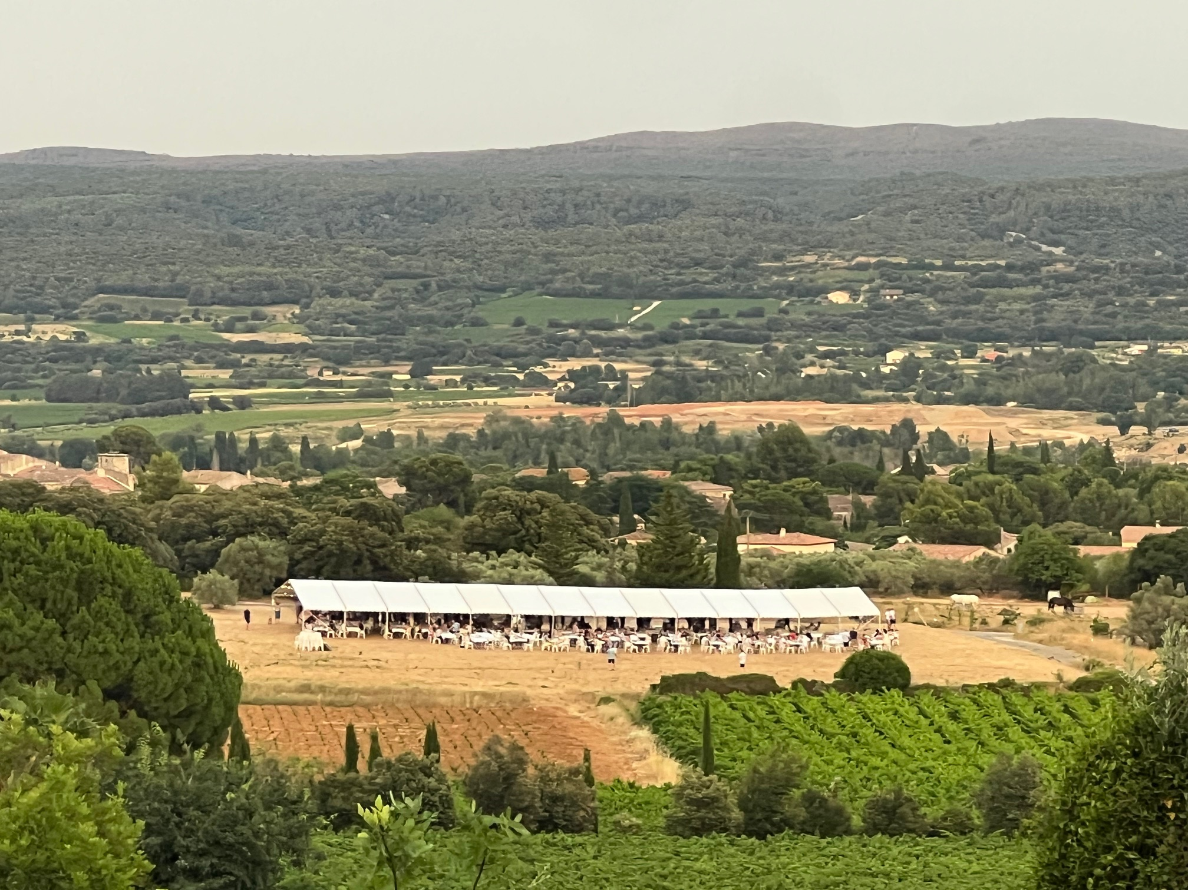

Slide 29
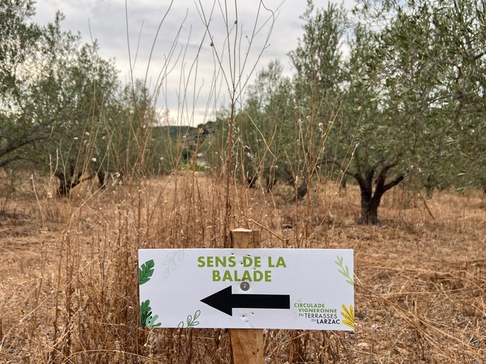
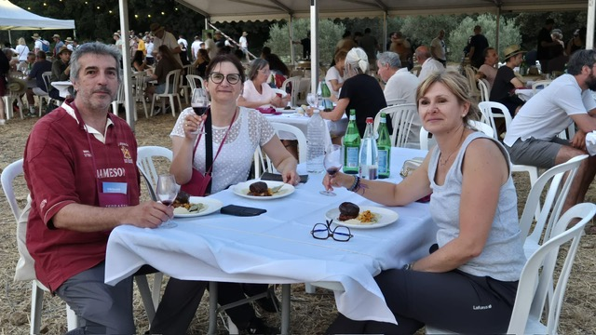
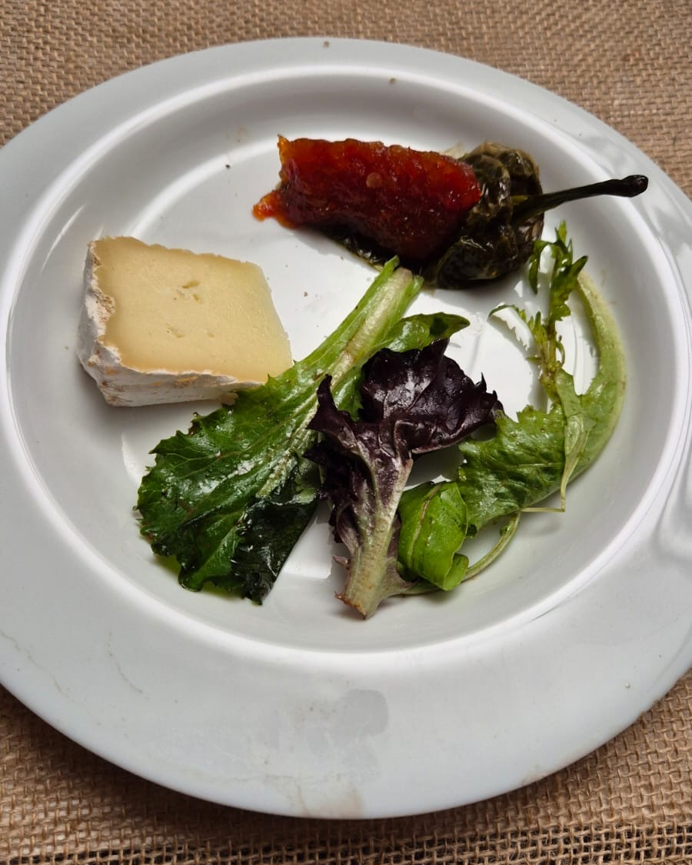
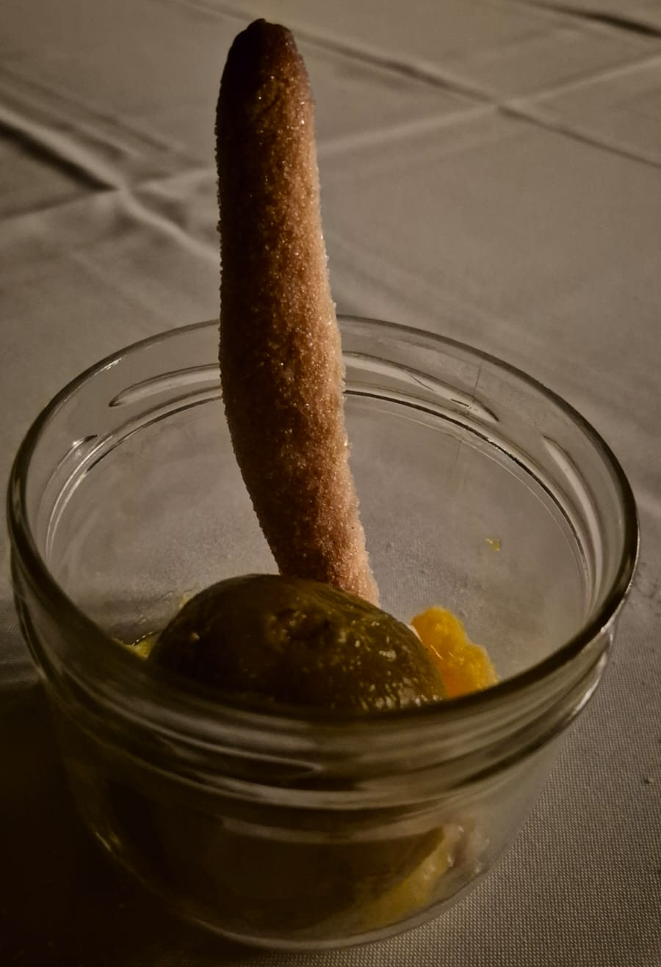
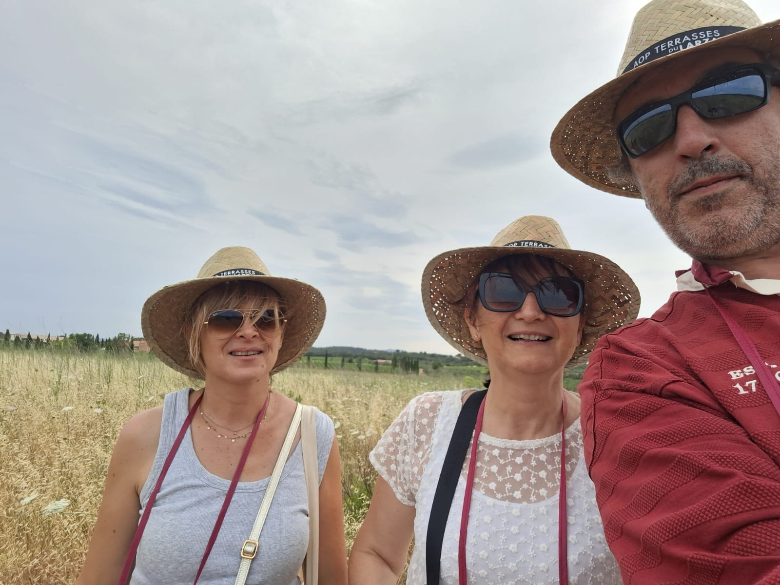
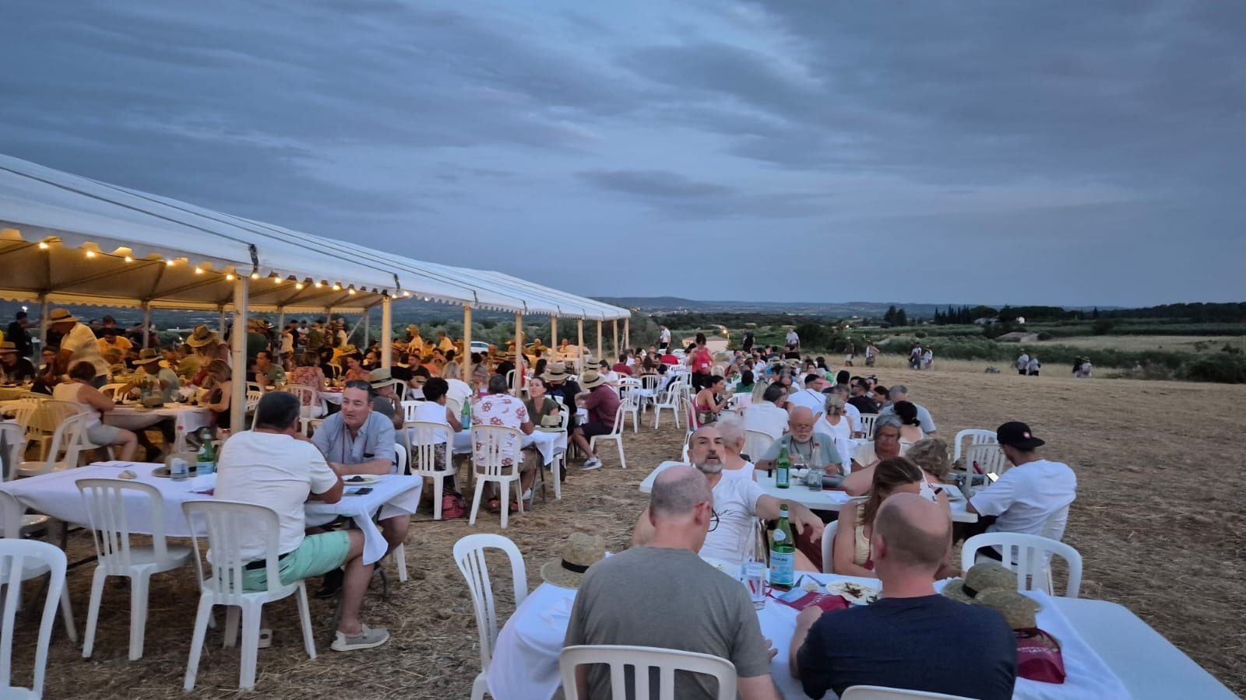
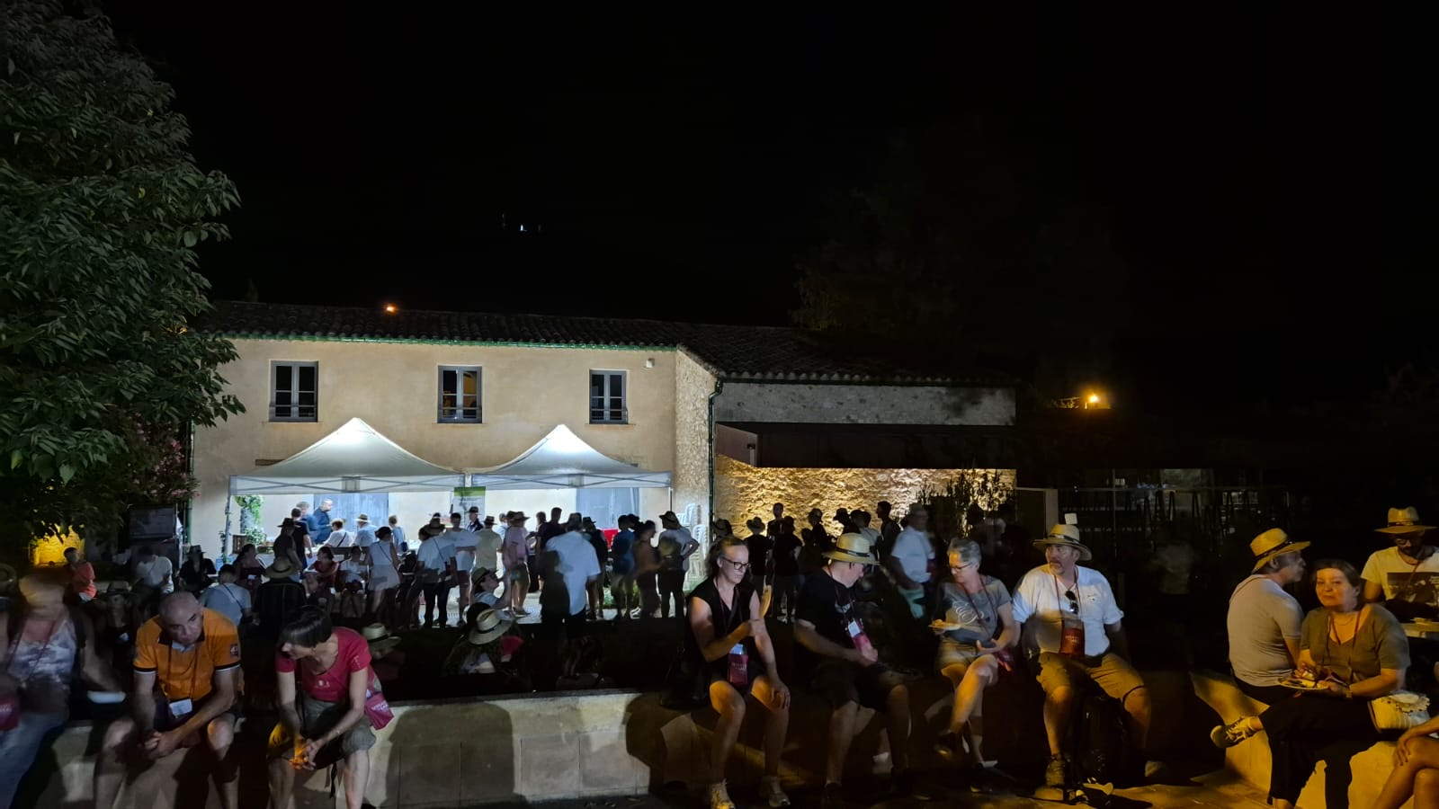

Slide 30
CARTOGRAPHIE GRANDS SECTEURS
Montpeyroux / Arboras : calcaires, vins tendus et minéraux
Aniane / Puéchabon : fraîcheur, équilibre, finesse aromatique
Jonquières / Saint-Félix-de-Lodez : ruffs, vins épicés et solaires
Saint-Saturnin / Lauroux : altitude, grande amplitude thermique
Terrasses alluviales : concentration et profondeur

